Slide 2
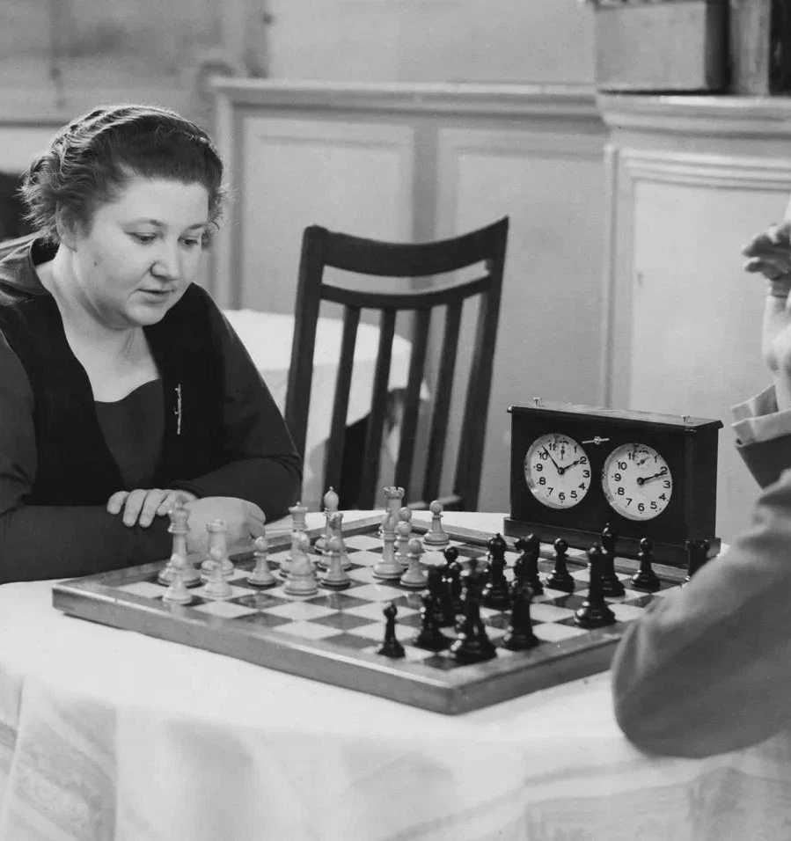
1-я чемпионка мира по шахматам – Вера Менчик
Период обладания титулом: 1927-1944 г. В своих выступлениях представляла последовательно Российскую Империю, а затем РСФСР, Чехословакию, Великобританию.
Рекордсменка по периоду чемпионства – целых 27 лет.
Родилась в России. Мать англичанка, отец из Чехословакии. Приобщилась к шахматам в 9-летнем возрасте.
Титул чемпионки был завоеван на турнире-чемпионате мира в 1927 году. В дальнейшем неоднократно защищала звание сильнейшей шахматистки в турнирах и матчах.
Успешно и часто выступала в мужских турнирах. Трагически погибла в Лондоне от бомбежки в 1944 году.

Slide 3
Первая чемпионка мира среди женщин, почти 100 лет назад доказала, что шахматы - это не только мужская игра.
Она выиграла свои матчи против Джорджа Алана Томаса, Реджинальда Прайса Мичелла и Хьюберта Эрнеста Прайса, а остальные сыграла вничью. Эти три победы без поражений соответствовали показателям выдающегося гроссмейстера Акибы Рубинштейна на том же турнире и на пол очка опережали своего бывшего учителя гроссмейстера Гезу Мароци.
Менчик имела равный прижизненный счет против чемпиона мира гроссмейстера Макса Эйве в пяти играх (+2 = 1-2) и чемпиона США гроссмейстера Сэмюэля Решевски в двух поединках (+1-1), Австриец же Альберт Беккер создал "Клуб Веры Менчик”, проиграв ей на турнире в Карловых Варах 1929 года.

Slide 4
В женских соревнованиях Менчик была и неудержимой силой, и неподвижным объектом. Она сыграла в семи турнирах женского чемпионата мира и выиграла невероятные 78 игр из 83, при одном поражении и четырех ничьих, что дает 98,8% побед.
Также, шахматиска выиграла два матча чемпионата у немки Сони Граф. Отчасти из-за своего превосходства Менчик каждые два года получала награды на женской олимпиаде, где страна-победитель награждается Кубком Веры Менчик.
Трагическая смерть Менчик в результате ракетного удара немцев в 1944 году, за шесть лет до того, как был учрежден титул GM, лишила ее возможности получить его. К сожалению ФИДЕ не присудила титул посмертно великому гроссмейстеру.

Slide 5
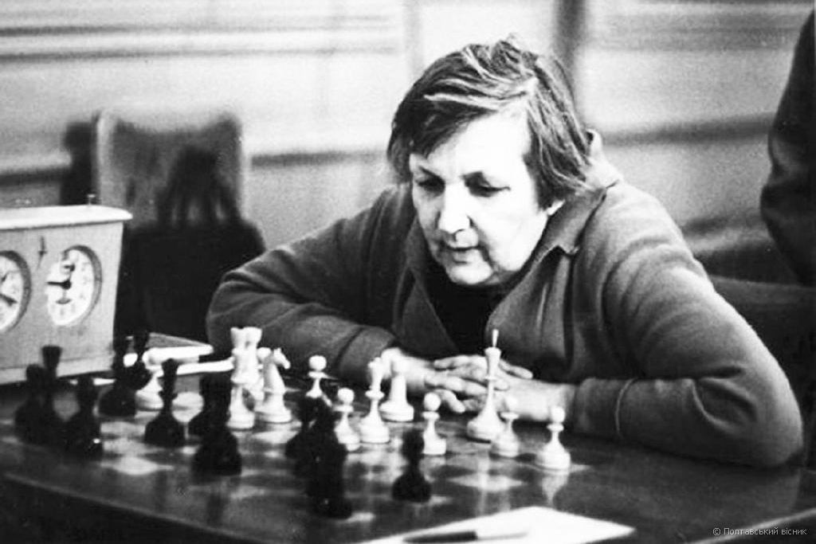
2-ая Чемпонка мира по шахматам – Людмила Руденко 1950-1953 г. Страна РСФСР.
Первая шахматистка-чемпионка, представлявшая СССР.
Родилась в Одессе. Первые уроки шахмат получила от отца в 10-летнем возрасте.
Первый успех – выигрыш Чемпионата Москвы в 1928 году.
Была объявлена Чемпионкой после победы в женском мировом чемпионате, проходившем в Москве в 1950 году.
Международный гроссмейстер (1976 г.), международный мастер среди мужчин (1950 г.), заслуженный мастер спорта СССР (1953 г.).
Мировую шахматную корону держала 3 года, уступив третьей чемпионке среди женщин - Е. Быковой со счётом 6:8.

Slide 6
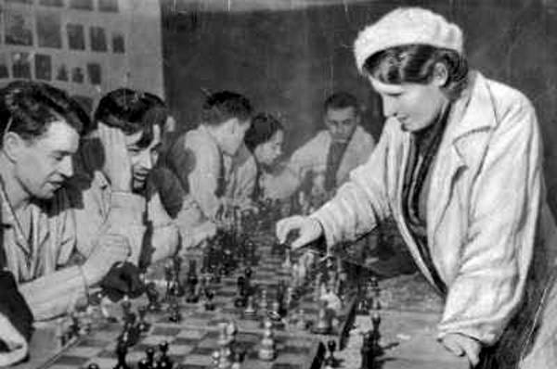
3-я Чемпионка мира по шахматам – Елизавета Быкова, 1953-1956 г, 1952-1962 г. СССР.
Елизавета Быкова - третья в истории чемпионка мира по шахматам (1953—56, 1958—62), заслуженный мастер спорта (1953), международный гроссмейстер (1976). Экономист-плановик. Журналист.
С 14 лет принимала участие в соревнованиях по шахматам. Первый значимый результат – 3 место в Чемпионате Москвы в 1937 году.
В дальнейшем шесть раз выигрывала Чемпионат столицы и трижды Чемпионат СССР.
Во время второй мировой войны выступала в госпиталях с лекциями и сеансами.
Чемпионскую корону примеряла в 1953 г, обыграв в матче Людмилу Руденко. Счет 8:6. Дважды отстаивала титул в матчах против Рубцовой и Зворыкиной.

Slide 7
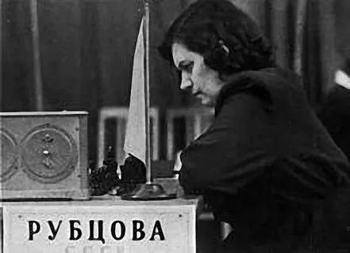
4-ая Чемпионка мира по шахматам – Ольга Рубцова. 1956-1958 г. СССР.
Москвичка. Четвёртая в истории чемпионка мира (1956—58), международный гроссмейстер (1976), международный мастер ИКЧФ среди мужчин (1973) и женщин (1975), международный арбитр (1964), заслуженный мастер спорта СССР (1952), инженер-литейщик. Победительница I Всемирной шахматной олимпиады в составе команды СССР (1957). Четырёхкратная чемпионка СССР. Трёхкратная чемпионка Москвы.
Неизменная участница 20-ти Чемпионатов СССР. В 1956 году выиграла матч- турнир с участием Быковой и Руденко, став Чемпионкой мира.

Slide 8
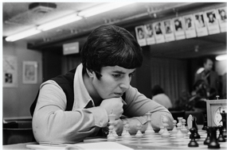
5-ая Чемпионка мира по шахматам – Нона Гаприндашвили. 1962-1978 г. СССР.
Положила начало целой плеяде прекрасных грузинских шахматисток.
Приобщилась к шахматам в пять лет. Нона Терентьевна «восседала на троне» 16 лет (1962-1978 годы).
Первый тренер Вахтанг Карселадзе, человек, благодаря которому женские шахматы в Грузии достигли выдающихся высот.
В 1961 году Гаприндашвили завоёвывает право играть в турнире претендентов и уверенно выигрывает его с результатом 13 из 16, оставив далеко позади всех конкурентов.
Череда разгромов продолжилась и в матче на первенство мира с тогдашней чемпионкой Елизаветой Быковой. Амбициозную и целеустремлённую претендентку было уже не остановить. Счет матча 9:2 говорит сам за себя.

Slide 9
Она стала первой женщиной - гроссмейстером в 1978 году. На чемпионате, набрав 6,5 балла из девяти возможных, она разделила первое место с гроссмейстерами Юрием Балашовым, Драгутиным Саховичем и Оскаром Панно.
Наследие Гаприндашвили было закреплено даже без ее титула гроссмейстера. Она была чемпионкой мира среди женщин 16 лет, взяв этот титул у IM Елизаветы Быковой в 1962 году и защищала его четыре раза.
Гаприндашвили дважды выиграла чемпионат СССР среди женщин и еще трижды выигрывала его в качестве гроссмейстера. Она доминировала на женских олимпиадах, играя в 12 из них и набрав +94 = 26-8, при этом выигрывая командное золото 11 раз и личное золото восемь раз.

Slide 10
Гаприндашвили продолжала играть до 70 лет. В 1995 году она стала чемпионкой мира среди взрослых. Двадцать четыре года спустя, в 2019 году в возрасте 78 лет, Гаприндашвили в пятый раз стала чемпионкой мира среди женщин старше 65 лет.

Slide 11
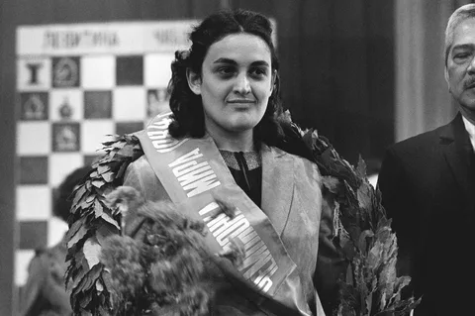
6-ая Чемпионка мира по шахматам – Майа Чибурданидзе. 1978-1991 г. СССР.
Советская и грузинская шахматистка, 6-я чемпионка мира по шахматам с 1978 по 1991 год. Девятикратная победительница шахматных Олимпиад (пяти — в составе команды СССР и четырёх — в составе команды Грузии). Заслуженный мастер спорта СССР с 1978 года, с 1984 года — гроссмейстер.
Майа уже к пяти годам умела читать и легко проводила в уме довольно непростые математические вычисления, недоступные большинству взрослых людей, но главным увлечением девочки довольно быстро стали шахматы.
Львиную долю своего времени она проводила на кружке по шахматам.
Первый успех – победа на Чемпионате Грузии среди школьников.

Slide 12
Гроссмейстер Майя Чибурданидзе победила соотечественницу-грузинку Гаприндашвили на чемпионате мира среди женщин в 1978 году. Ей было 17 лет, она была самой молодой участницей. Продолжала удерживать титул в течение 13 лет, выиграв еще четыре матча в защите. Между тем, Чибурданидзе сама заработала титул гроссмейстера в 1984 году, в возрасте 23 лет.
С этого момента она стала первой женщиной, попавшей в топ-50 рейтинга. В январе 1988 года, с рейтингом 2560 Чибурданидзе занял 48-е место в мире.
Чибурданидзе особенно хорошо играла против гроссмейстера Найджела Шорта, не проиграв в двух своих играх против англичанина в 1983 и 1985 годах. Последний был в Баня-Луке, турнире, который выиграла Чибурданидзе с четырьмя победами и шестью ничьими. Менее чем через десять лет Шорт будет играть за чемпионство мира.

Slide 13
Чибурданидзе участвовала в 15 олимпиадах с 1978 по 2008 год, в семи за СССР и восемь за Грузию. Она была первой на доске все 15 раз, даже несмотря на то, что Гаприндашвили боролась за первенство вплоть до 1994 года. На своей последней олимпиаде, в возрасте 47 лет в 2008 году, Чибурданидзе привела Грузию к победе, выиграв +6 = 3 золота в индивидуальных играх.
Опираясь на успехи Чибурданидзе и Гаприндашвили, можно сказать, что женщины-шахматистки в Грузии довольно сильны. В стране более 30 женщин, получивших рейтинг ФИДЕ выше 2000 года.

Slide 14
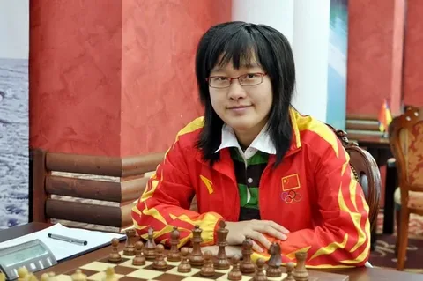
7-ая Чемпионка мира по шахматам – Се Цзюнь 1991-1996 г, 1999-2001 г. Китай.
Китайская шахматистка, седьмая чемпионка мира. Одна из трёх чемпионок мира (Елизавета Быкова, Се Цзюнь и Хоу Ифань), которым удавалось после перерыва возвращать себе шахматную корону. Чемпионка мира, сначала с 1991 до 1996, и снова с 1999 до 2001. Заслуженный тренер и международный арбитр ФИДЕ (2004). В настоящее время (февраль 2021) президент Китайской шахматной ассоциации.
В 1991 году одолела в матче Майю Чибурданидзе в упорной борьбе 8,5:6,5. Через два года успешно отстояла звание в матче с Н. Иоселиане.
Уступила титул в 1996 году Ж. Полгар, однако через три года вновь взошла на престол.

Slide 15
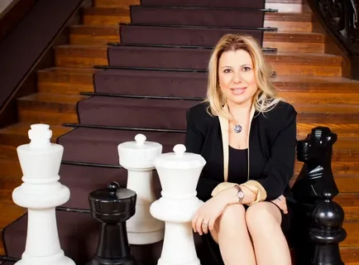
8-ая Чемпиона мира по шахматам – Жужа Полгар 1996-1999 г. Страна: Венгрия, затем США.
Жужа (Сьюзен) родилась в семье где все играли в шахматы. Она и ее две сестры – Юдит и София стали сильными шахматистками. Занимался с ними отец – профессиональный педагог и психолог.
В 1991 году удостоилась звания гроссмейстера. Чемпионский титул выиграла в 1996 году. В 1999 году лишилась этого звания из-за разногласий с ФИДЕ.
Известна своими шахматными марафонами на грани экстрима. В одном из сеансов сыграла 1130 партий в течение 17 часов.
Имеет рекордный процент побед в марафонах – 97% партий.

Slide 16
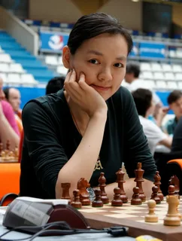
9-ая Чемпиона мира по шахматам – Чжу Чень 2001-2004 г. Страна – Китай, затем Катар.
Начала играть в детском возрасте. В 1994 году приняла участие в чемпионате мира среди девушек до 20 лет и стала чемпионкой мира. Была включена в женскую сборную Китая на Олимпиаду (Москва, 1994), где китаянки заняли 3 место. В 1996 второй раз стала чемпионкой мира среди девушек до 20 лет с высоким результатом 12 из 13. На олимпиаде (Стамбул, 2000), выигранной китаянками, была в составе команды-победительницы с результатом 9 из 11.
В 2001 году вышла в финал Чемпионата мира, впервые проводившегося нокаут – системе и обыгрыла Александру Костенюк, завоевав звание Чемпионки мира.
Отличается бескомпромиссным стилем игры с большим процентом результативных партий.

Slide 17
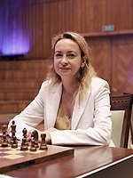
10-ая Чемпионка мира по шахматам – Антоанета Стефанова 2004-2006 г. Болгария.
Болгарская шахматистка, десятая чемпионка мира по шахматам (2004—2006), чемпионка Европы (2002). Чемпионка мира по быстрым шахматам (2012).
Начала заниматься шахматами в 4-летнем возрасте, а первую престижную награду завоевала в 1989 году, когда стала чемпионкой мира среди девочек до 10 лет. Потом стала чемпионкой Европы среди девочек, по быстрым шахматам, до 14 лет.
С 2002 года международный гроссмейстер.
В 2004 году Стефанова в финальном матче за титул Чемпионки мира обыграла Е. Ковалевскую и «взошла на престол».
Отличается спортивным характером, упорством, нацеленностью на результат.

Slide 18
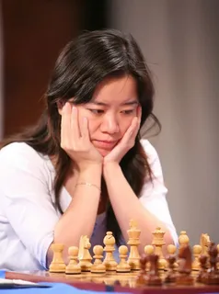
11-ая Чемпионка мира по шахматам – Сюй Юйхуа. 2006-2008 г. Китай.
Китайская шахматистка, гроссмейстер.
В 2006 году стала одиннадцатой чемпионкой мира по шахматам среди женщин, победив в матче Алису Галлямову.
Чемпионка Азии по шахматам (1998).
Выигрывала Кубок мира в 2000 и 2002 гг. Трёхкратная Олимпийская чемпионка в составе команды Китая 2000, 2002 и 2004.
Участница серии Гран-при ФИДЕ среди женщин 2009—2010, в рамках которой стала победителем второго этапа.

Slide 19
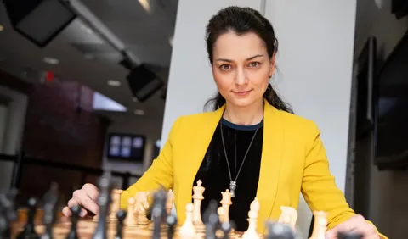
12-ая Чемпионка мира по шахматам – Александра Костенюк. 2008-2010 г. Россия.
Российская шахматистка, гроссмейстер (2004), двенадцатая чемпионка мира по шахматам среди женщин (с сентября 2008 года по декабрь 2010 года). Двукратная чемпионка России (2005, 2016). Чемпионка Европы (2004). Чемпионка Швейцарии (2011). Трёхкратная победительница Всемирных Шахматных Олимпиад (2010, 2012, 2014).
Возвратила чемпионский титул в Россию спустя х полвека, победив в финале чемпионского турнира Хоу Ифань, представительницу Китая.

Slide 20
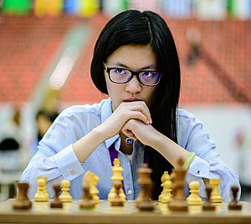
13-ая Чемпионка мира по шахматам – Хоу Ифань. 2012, 2013-2015, 2016-2017 г. Китай.
Китайская шахматистка, четырёхкратная чемпионка мира среди женщин (2010, 2011, 2013, 2016), трёхкратная победительница женских командных чемпионатов мира в составе команды КНР (2007, 2009, 2011).
Одна из трёх чемпионок мира (Елизавета Быкова, Се Цзюнь и Хоу Ифань), которым удавалось после перерыва возвращать себе шахматную корону.
Имеет наивысший Рейтинг ФИДЕ среди женщин.

Slide 21
В 2010 году 16-летняя Хоу побила рекорд Чибурданидзе среди самых юных чемпионок мира среди женщин. За два года до этого она превзошла Юдит Полгар, став гроссмейстером в 14 лет, что сделало ее самой молодой женщиной-гроссмейстером за всю историю (рекорд, который она все еще удерживает).
Хоу выигрывала чемпионат дважды, в 2013 и 2016 годах, а затем перешла в открытые турниры. Это позволило ей добиться лучших успехов. В Биле в 2017 году она выиграла со счетом 6,5 из 9 с рейтингом результативности 2810. В этом поле участвовал чемпион мира ФИДЕ (гроссмейстер Руслан Пономарев), финалист чемпионата мира по классике (гроссмейстер Петер Леко) и четыре других супер-гроссмейстера (игроки с рейтингом выше 2700).
В том же году на турнире GRENKE Chess Classic она победила гроссмейстера Фабиано Каруана, который год спустя играл за чемпионство мира.

Slide 22
На разных этапах карьеры Хоу делала перерыв в профессиональных шахматах, чтобы сосредоточиться на своем образовании. Она была стипендиатом Родса в 2018 году, а в июле 2020 года стала штатным профессором Шэньчжэньского университета в возрасте 26 лет.
Сыграла в 2020 году два международных командных соревнования, включая Chess.com Online Nations Cup. Хоу заняла 55-е место в рейтинге ФИДЕ в мае 2015 года.
Великие шахматистки доказали, что интеллектуальные игры посильны женщинам. Они оставили свое место в истории, дав напутствие новому поколению.

Slide 23
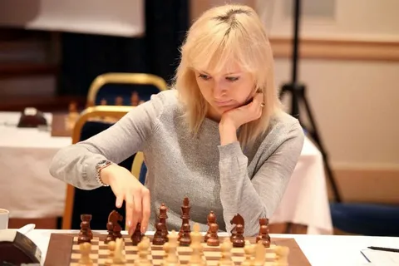
14-ая Чемпионка мира по шахматам – Анна Ушенина. 2012-2013 г. Украина.
Украинская шахматистка, гроссмейстер (2012), гроссмейстер среди женщин (2003).
14-я в истории шахмат и первая среди украинских шахматисток чемпионка мира (с 1 декабря 2012 года до 20 сентября 2013).
Победительница шахматной олимпиады (2006) в составе женской сборной Украины, победительница командного чемпионата Европы (2013) и победительница командного чемпионата мира (2013). Чемпионка Европы по шахматам (2016).
Считает, что мужчины за доской отличаются чрезмерным миролюбием, а вот женщины готовы биться за победу до голых королей.

Slide 24
15-ая Чемпионка мира о шахматам – Мария Музычук. 2015-2016 г. Украина.
Украинская шахматистка, 15-я в истории шахмат и вторая (после Анны Ушениной) среди украинских шахматисток чемпионка мира (06.04.2015—14.03.2016).
Двукратная чемпионка Украины (2012, 2013). В составе женской сборной Украины победительница командного чемпионата мира (2013) и командного чемпионата Европы (2013).
Гроссмейстер среди женщин (2007), международный мастер (2008), гроссмейстер (2015).
Младшая сестра украинской шахматистки Анны Музычук.

Slide 25
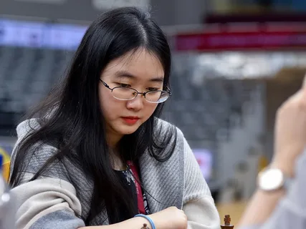
16-ая Чемпионка мира по шахматам – Тань Чжунъи. 2017-2018 г. Китай.
Китайская шахматистка, гроссмейстер (2017). Шестнадцатая чемпионка мира среди женщин (2017—2018).
В составе женской сборной Китая участница 3 шахматных олимпиад (2008, 2014, 2016) и 4 командных чемпионатов мира (2009—2015; в 2009 году — за вторую сборную).
На Олимпиаде 2016 года выиграла две золотых медали — в командном зачёте и за лучший результат (перформанс 2565; +7 −0 =4) на 4-й доске. Победитель женского командного чемпионата мира (2011).
Чемпионка Китая (2015).
Заняла третье место на первом Кубке мира по шахматам среди женщин (2021).

Slide 26
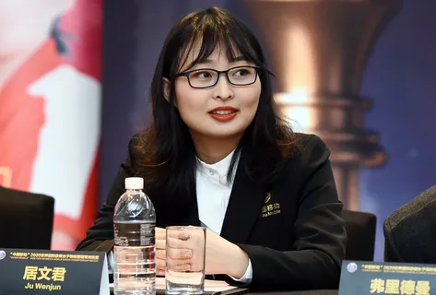
17-ая Чемпионка мира по шахматам – Цзюй Вэньцзюй. С 2018 г по настоящее время. Китай.
Китайская шахматистка, гроссмейстер (2014). Победитель командного чемпионата мира (2009, 2011) и Всемирной шахматной Олимпиады (2016, 2018).
Семнадцатая чемпионка мира среди женщин (c 18 мая 2018 года).
23 ноября 2018 года Цзюй Вэньцзюнь стала первой чемпионкой мира, защитившей звание в нокауте.
24 января 2020 года сохранила чемпионский титул, обыграв россиянку Александру Горячкину. В ходе матча каждая шахматистка выиграла по три партии, в результате чего матч перешёл в стадию тай-брейка. Итоговый счёт: 6(2,5) - 6(1,5) в пользу китайской шахматистки.

